Slide 1


Slide 2

Здравствуйте, ребята!
Я рада новой встрече с вами!

Slide 3
Найдите тему нашего урока на стр. 67 учебника. Чему мы будем учиться на уроке?

Slide 4

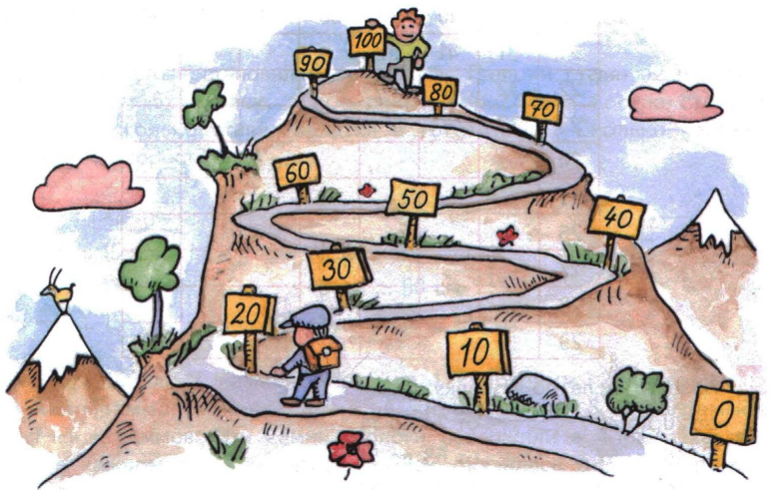
  Кто уже умеет считать до 100?
  Давайте поднимемся на гору! Как это сделать?

Slide 5
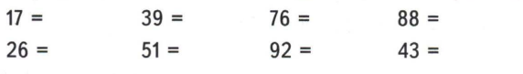
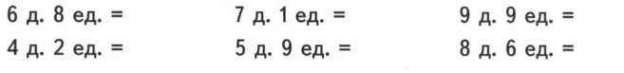
  Сколько в числе десятков и единиц?
25
2 дес.
5 ед.

Slide 6
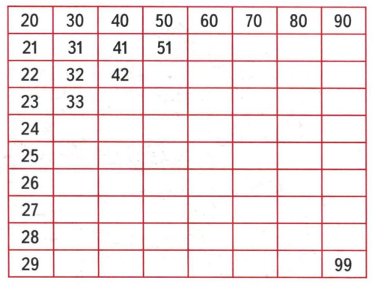
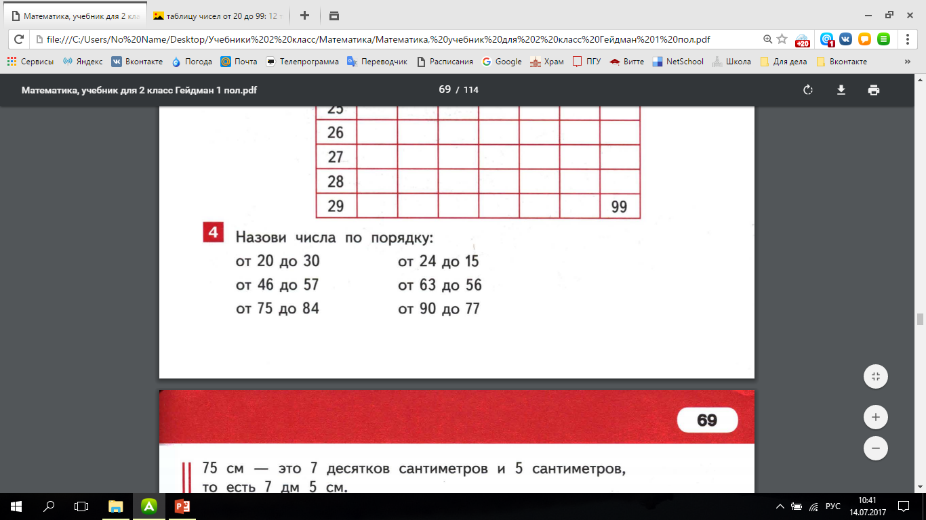
  Заполним таблицу чисел от 20 до 99.
61
626364
65
66
67
68
69
71
727374
75
76
77
78
79
81
828384
85
86
87
88
89
91
929394
95
96
97
98
525354
55
56
57
58
59
4344
45
46
47
48
49
34
35
36
37
38
39

Slide 7


Slide 8
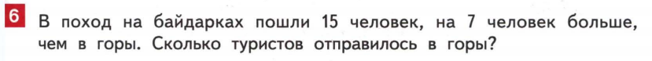


Slide 9

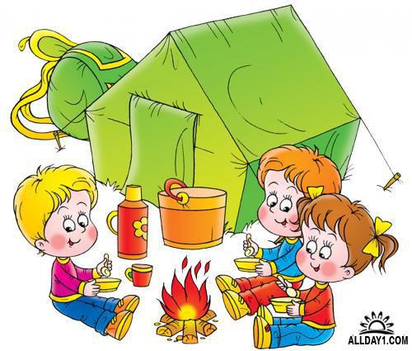

Slide 10

  Как перевести сантиметры в дециметры?
  Как перевести дециметры в сантиметры?
75 см
3 дм 1 см
7 дес. см
5 см
3 дес. см
1 см
+
+
7 дм
5 см
31 см

Slide 11
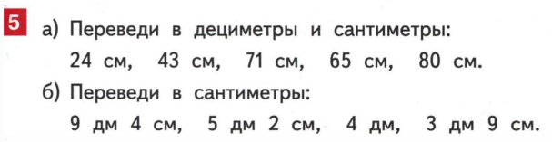

Slide 12
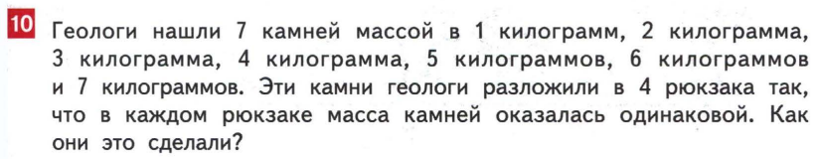
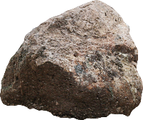
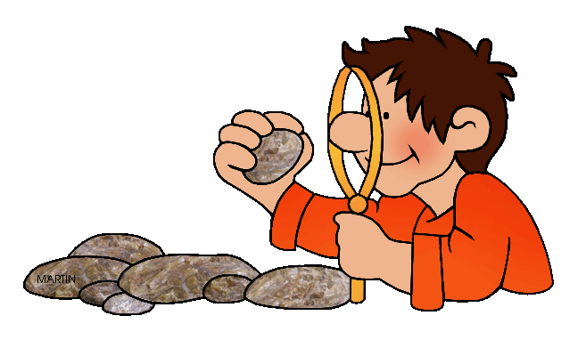
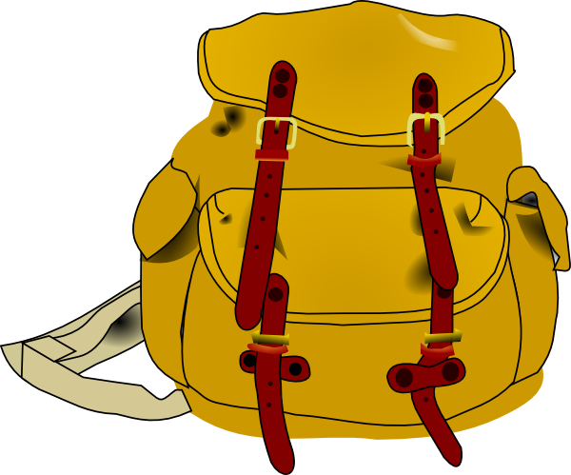
1 кг
2 кг
3 кг
4 кг
5 кг
6 кг
7 кг

Slide 13

  Давайте вспомним, чему мы учились сегодня на уроке.
  Что показалось немного трудным?
  Спасибо за урок!
  До новых встреч!
  Что вам особенно понравилось?

Slide 14

Домашнее задание:
С. 69 №8, №9.

Slide 15




